Slide 1
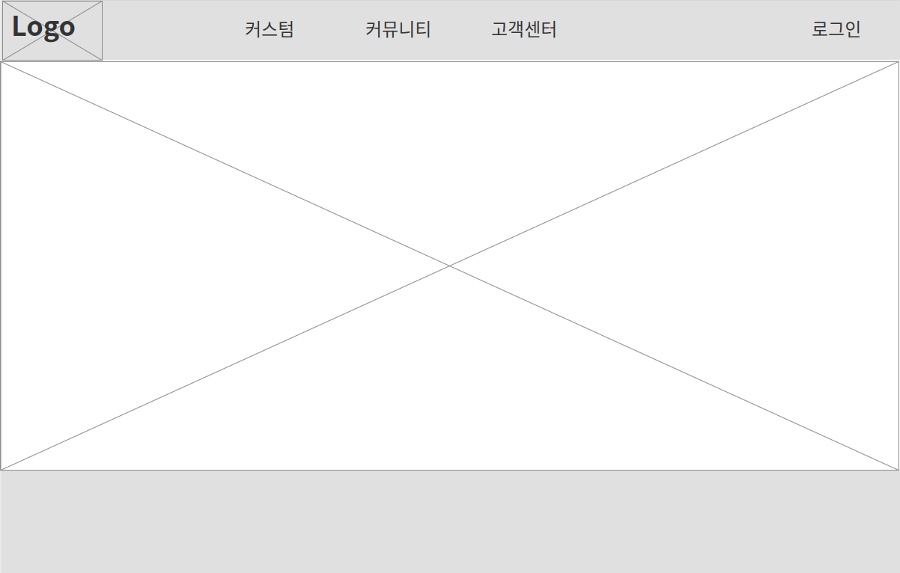
[프로젝트 주관사 로고]
시스템명 | 메인페이지
업 무 명
작 성 일
작 성 자
화 면 명
화 면 ID
□ DESCRIPTION □
1
2
3
4
5
6
7
8
9
10
1
1
Center

Slide 2
[프로젝트 주관사 로고]
시스템명 | 공지사항
업 무 명
작 성 일
작 성 자
화 면 명
화 면 ID
로고
공지사항
관리자
로그인 정보
□ DESCRIPTION □
1
2
3
4
5
6
7
8
9
10
[제목 1]
최근 공지사항
[제목 1]
[제목 2]
[제목 3]
검색 바
등록일
[제목 2]
등록일
[제목 3]
등록일
[제목 4]
등록일
등록
1
1
Center

Slide 3
[프로젝트 주관사 로고]
시스템명 | 공지사항
업 무 명
작 성 일
작 성 자
화 면 명
화 면 ID
로고
공지사항
관리자
로그인 정보
공지사항 게시글
클릭시 해당 게시글 페이지로
이동.
□ DESCRIPTION □
1
2
3
4
5
6
7
8
9
10
[제목 1]
최근 공지사항
[제목 1]
[제목 2]
[제목 3]
검색 바
[제목 2]
[제목 3]
[제목 4]
등록일
등록
1
1
Center

Slide 4
[프로젝트 주관사 로고]
시스템명 | 공지사항
업 무 명
작 성 일
작 성 자
화 면 명
화 면 ID
로고
공지사항
관리자
로그인 정보
[제목 1]
□ DESCRIPTION □
1
2
3
4
5
6
7
8
9
10
최근 공지사항
[제목 1]
[제목 2]
[제목 3]
검색 바
내용
수정
삭제
1
1
Center

Slide 5
[프로젝트 주관사 로고]
시스템명 | 공지사항
업 무 명
작 성 일
작 성 자
화 면 명
화 면 ID
로고
공지사항
관리자
로그인 정보
[제목 1]
□ DESCRIPTION □
1
2
3
4
5
6
7
8
9
10
최근 공지사항
[제목 1]
[제목 2]
[제목 3]
검색 바
내용
‘수정’ 버튼 클릭시
글 내용 수정 가능.
수정
삭제
1
1
Center

Slide 6
[프로젝트 주관사 로고]
시스템명 | 공지사항
업 무 명
작 성 일
작 성 자
화 면 명
화 면 ID
로고
공지사항
관리자
로그인 정보
[제목 1]
□ DESCRIPTION □
1
2
3
4
5
6
7
8
9
10
최근 공지사항
[제목 1]
[제목 2]
[제목 3]
검색 바
수정된 내용... ㅣ
수정 완료
1
1
Center

Slide 7
[프로젝트 주관사 로고]
시스템명 | 공지사항
업 무 명
작 성 일
작 성 자
화 면 명
화 면 ID
로고
공지사항
관리자
로그인 정보
[제목 1]
□ DESCRIPTION □
1
2
3
4
5
6
7
8
9
10
최근 공지사항
[제목 1]
[제목 2]
[제목 3]
검색 바
수정된 내용... ㅣ
‘수정완료’ 버튼 클릭시
수정된 게시글로
이전페이지 돌아감.
수정 완료
1
1
Center

Slide 8
[프로젝트 주관사 로고]
시스템명 | 공지사항
업 무 명
작 성 일
작 성 자
화 면 명
화 면 ID
로고
공지사항
관리자
로그인 정보
[제목 1]
□ DESCRIPTION □
1
2
3
4
5
6
7
8
9
10
최근 공지사항
[제목 1]
[제목 2]
[제목 3]
검색 바
내용
‘삭제’ 버튼 클릭시
해당 게시글 삭제.
수정
삭제
1
1
Center

Slide 9
[프로젝트 주관사 로고]
시스템명 | 공지사항
업 무 명
작 성 일
작 성 자
화 면 명
화 면 ID
로고
공지사항
관리자
로그인 정보
[제목 1]
□ DESCRIPTION □
1
2
3
4
5
6
7
8
9
10
최근 공지사항
[제목 1]
[제목 2]
[제목 3]
검색 바
정말 삭제 하시겠습니까?
내용
확인
수정
삭제
1
1
Center

Slide 10
[프로젝트 주관사 로고]
시스템명 | 공지사항
업 무 명
작 성 일
작 성 자
화 면 명
화 면 ID
로고
관리자
로그인 정보
공지사항
□ DESCRIPTION □
1
2
3
4
5
6
7
8
9
10
[제목 2]
최근 공지사항
[제목 1]
[제목 2]
[제목 3]
검색 바
등록일
[제목 3]
등록일
[제목 4]
등록일
등록
1
1
Center

Slide 11
[프로젝트 주관사 로고]
시스템명 | 공지사항
업 무 명
작 성 일
작 성 자
화 면 명
화 면 ID
로고
관리자
로그인 정보
공지사항
□ DESCRIPTION □
1
2
3
4
5
6
7
8
9
10
[제목 2]
최근 공지사항
[제목 1]
[제목 2]
[제목 3]
검색 바
등록일
[제목 3]
등록일
[제목 4]
등록일
등록
1
1
Center

Slide 12
[프로젝트 주관사 로고]
시스템명 | 사용신청서
업 무 명
작 성 일
작 성 자
화 면 명
화 면 ID
로고
사용 등록 신청
사업자 등록번호
확인
□ DESCRIPTION □
1
2
3
4
5
6
7
8
9
10
회사 이름
대표 이름
대표 연락처
담당자 연락처
직원 수
이메일
신청하기
1
1
Center

Slide 13
[프로젝트 주관사 로고]
시스템명 | 사용신청서
업 무 명
작 성 일
작 성 자
화 면 명
화 면 ID
로고
사업자 등록번호 입력 후
확인 버튼 클릭하면
회사이름, 대표이름, 대표 연락처
자동기입 됨.
사용 등록 신청
사업자 등록번호
번호 입력
확인
□ DESCRIPTION □
1
2
3
4
5
6
7
8
9
10
회사 이름
대표 이름
대표 연락처
담당자 연락처
직원 수
이메일
신청하기
1
1
Center

Slide 14
[프로젝트 주관사 로고]
시스템명 | 사용신청서
업 무 명
작 성 일
작 성 자
화 면 명
화 면 ID
로고
나머지 ‘담당자 연락처’
‘직원 수’, ‘이메일’ 입력 후
신청하기 클릭시 ‘사용등록신청완료’
메세지가 뜨고 메인페이지로 이동.
사용 등록 신청
사업자 등록번호
번호 입력
확인
□ DESCRIPTION □
1
2
3
4
5
6
7
8
9
10
회사 이름
자동 기입
대표 이름
자동 기입
대표 연락처
자동 기입
담당자 연락처
입력
직원 수
입력
이메일
입력
신청하기
1
1
Center

Slide 15
[프로젝트 주관사 로고]
시스템명 | 사용신청서
업 무 명
작 성 일
작 성 자
화 면 명
화 면 ID
로고
사용 등록 신청
사업자 등록번호
번호 입력
확인
□ DESCRIPTION □
1
2
3
4
5
6
7
8
9
10
회사 이름
자동 기입
정상적으로 신청이 등록 되었습니다.
대표 이름
자동 기입
대표 연락처
확인
자동 기입
담당자 연락처
입력
직원 수
입력
이메일
입력
신청하기
1
1
Center

Slide 16
[프로젝트 주관사 로고]
시스템명 | 메인페이지
업 무 명
작 성 일
작 성 자
화 면 명
화 면 ID
□ DESCRIPTION □
1
2
3
4
5
6
7
8
9
10
‘확인’ 버튼 클릭하면
메인페이지로 이동
1
1
Center

